Slide 1
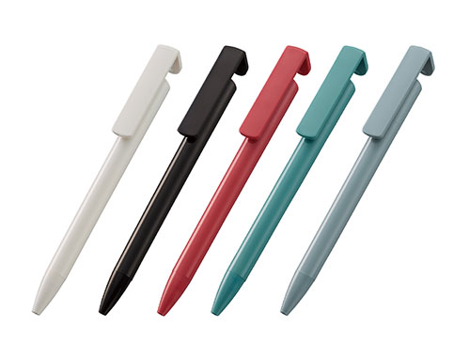
【提案書】
スマホスタンド付OBP ボールペン(再生PET)
特徴
スマホスタンドとしても活用できて便利なボールペンです。再生PET素材で作られているため環境にも優しいアイテムです。全5色展開から選択可能で、ノベルティ用などにおすすめ。
納期
納期スペース
仕様
素 材：PET 他
サイズ：145(mm)
カラー数：全5色
備 考：ボール径0.7mm
お見積
お見積りスペース

